Slide 1
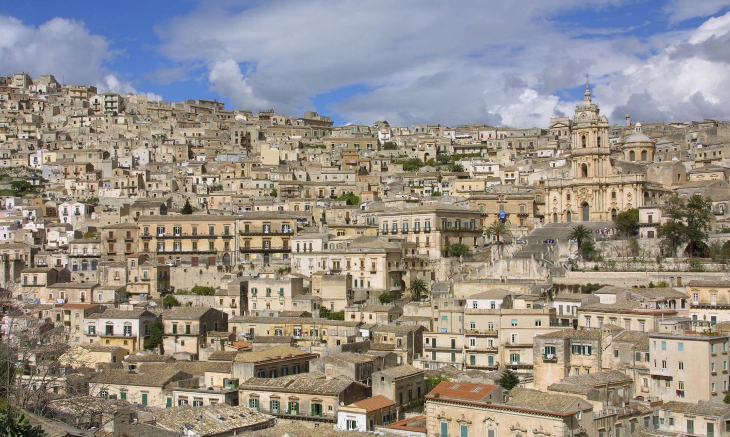
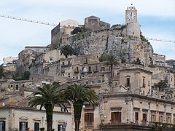
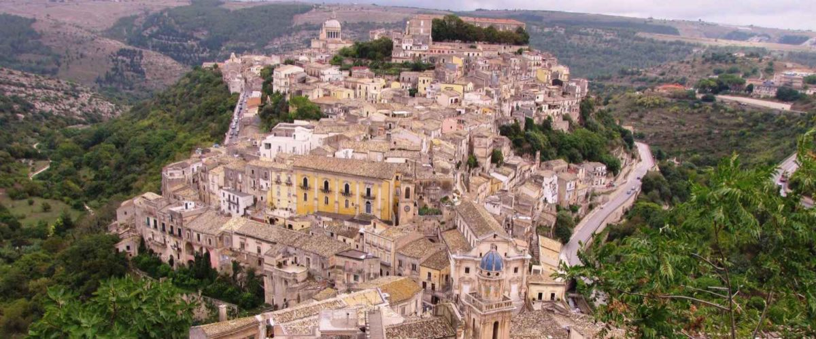
MODICA

Slide 2
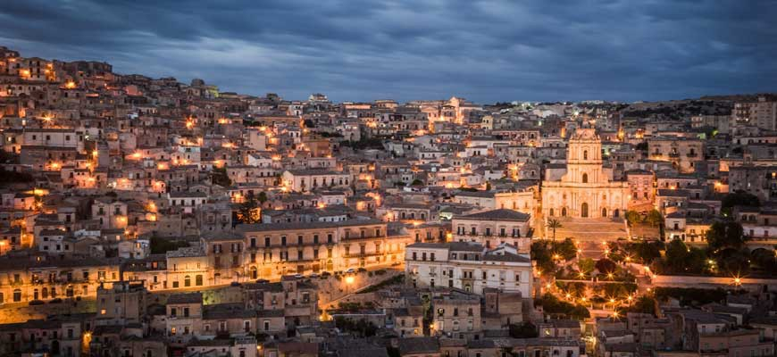
Modica sorge a 40 km da Noto e a 16 km da Ragusa, nell’area sudorientale della Sicilia, e costituisce una delle tappe obbligate per chi visita il Val di Noto e le sue città barocche.
Anche qui predomina, infatti, lo stile tardo barocco nato a seguito del terremoto del 1693 e si sviluppano dedali di antiche casupole, palazzi storici e piazze tra cui svettano imponenti le chiese con le loro alte scalinate.
Modica è chiamata la “città delle cento chiese” proprio per la ricchezza di luoghi religiosi.

Slide 3
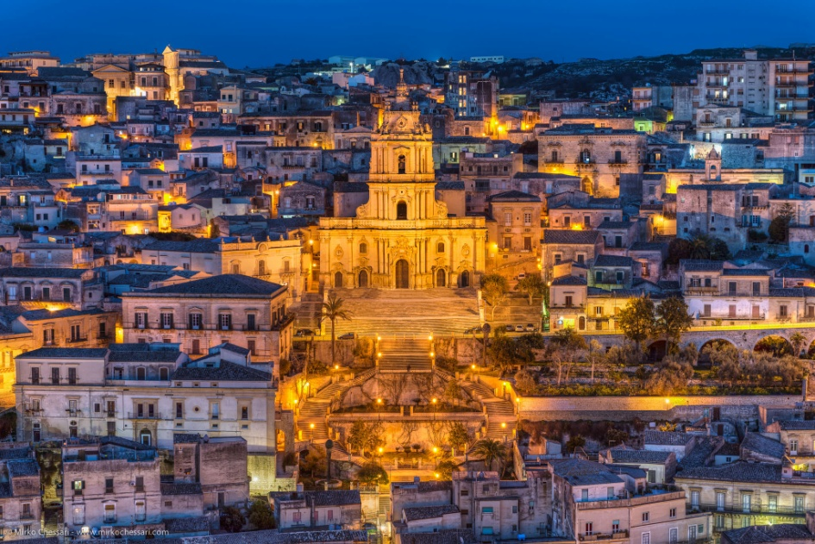
Di impianto medievale, il centro storico (odierna Modica bassa) è un grazioso intrigo di casette, viuzze e lunghe scale, costruite intorno alla collina del Pizzo. Lo stile prevalente è quello tardo-barocco, posteriore al catastrofico terremoto del 1693 che interessò diverse città del Val di Noto.
Grazie al suo patrimonio storico-monumentale, il comune di Modica ha ottenuto il riconoscimento UNESCO nel 2002.

Slide 4
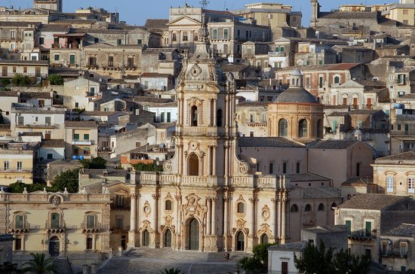

LUOGHI D’INTERESSE
Tra le principali testimonianze dell’arte barocco a Modica:
Duomo di S.Giorgio
Castello dei conti di Modica

Slide 5
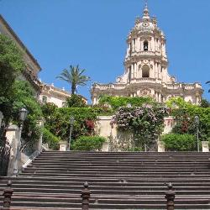
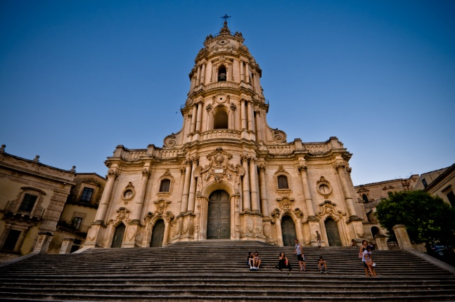
DUOMO DI S.GIORGIO
Il Duomo di San Giorgio in Modica viene spesso indicato e segnalato come monumento simbolo del Barocco siciliano tipico di questo estremo lembo d'Italia. La chiesa di San Giorgio, inserita nella Lista Mondiale dei Beni dell'Umanità dell'UNESCO, è il risultato finale della ricostruzione sei/settecentesca, avvenuta in seguito ai disastrosi terremoti che colpirono Modica nel 1542, nel 1613 e nel 1693 (il più grave).
L'imponente facciata a torre, che si eleva per un'altezza complessiva di 62 metri, fu costruita a partire dal 1702 e completata, nel coronamento finale e con l'apposizione della croce in ferro sulla guglia, nel 1842.
La cupola s'innalza per 36 metri. Una scenografica scalinata di 164 gradini, disegnata per la parte sopra strada dal gesuita Francesco Di Marco nel 1814 e completata nel 1818, conduce ai cinque portali del tempio, che fanno da preludio alle cinque navate interne della chiesa, che ha pianta basilicale a croce latina e tre absidi dopo il transetto. La parte della scalinata sotto il Corso San Giorgio fu progettata nel 1874 dall'architetto Alessandro Cappellani Judica e completata nel 1880. La prospettiva frontale di tutto l'insieme è arricchita da un giardino pensile su più livelli, detto Orto del Piombo, costeggiato dalla scalinata monumentale, e compone una scenografia che ricorda Trinità dei Monti in Roma.

Slide 6
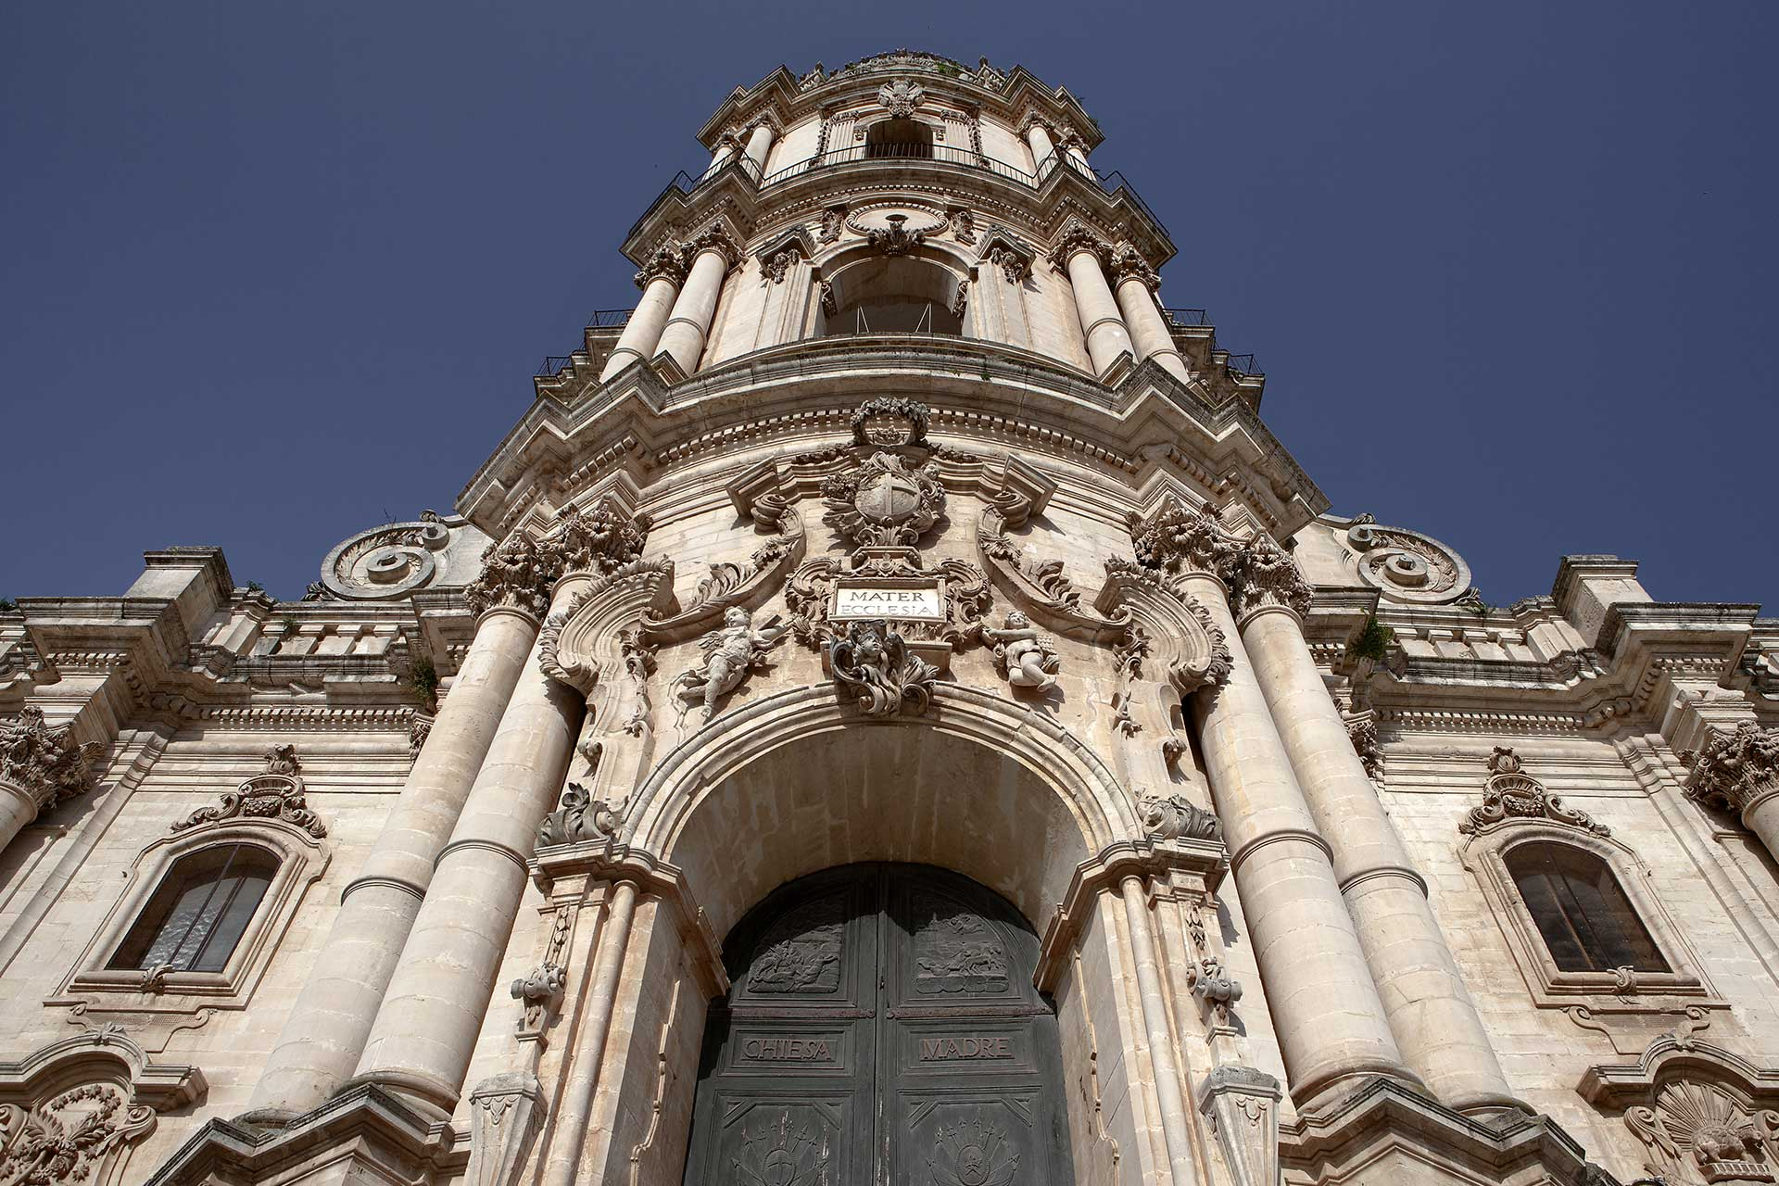

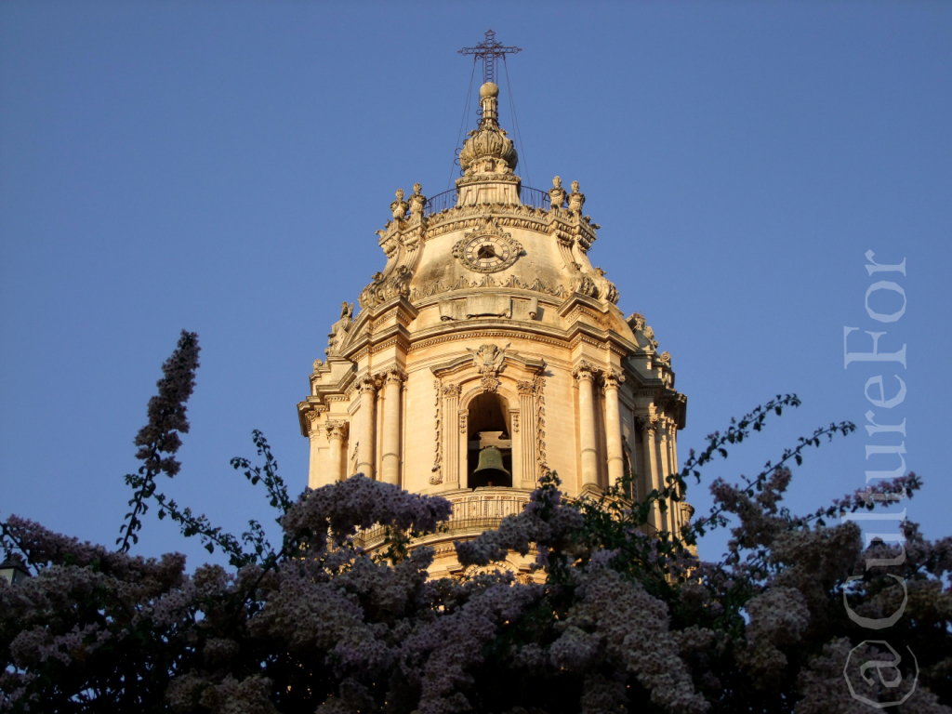
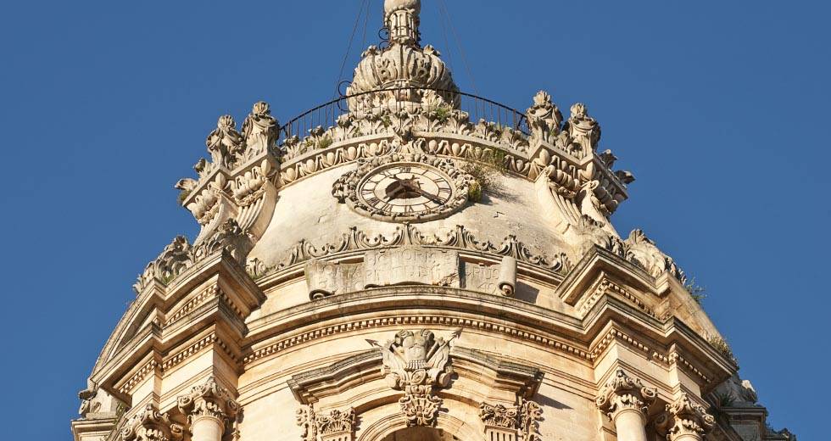

Slide 7
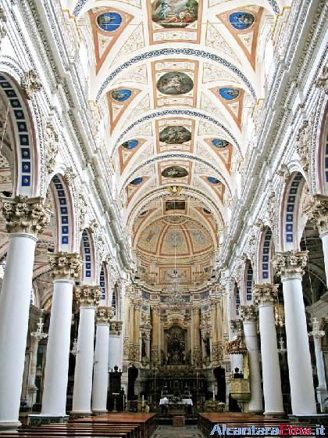
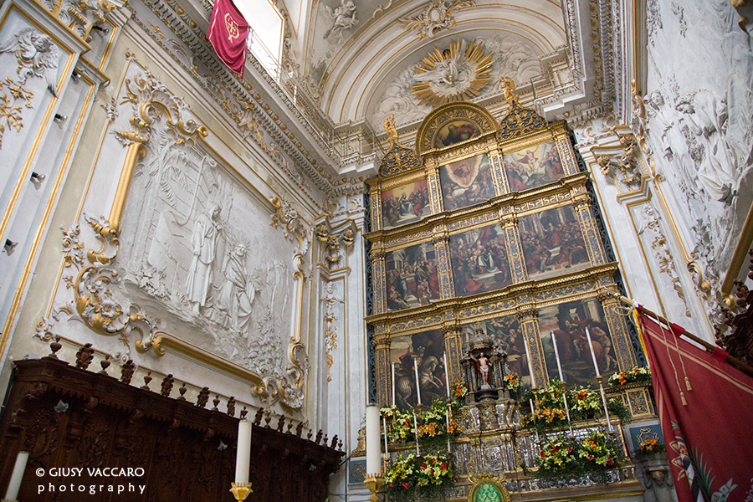
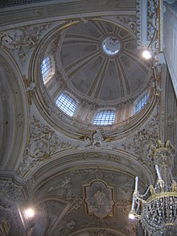
L'interno della chiesa è a cinque navate, con 22 colonne sormontate da capitelli corinzi. Il tempio è dedicato ai martiri San Giorgio e Ippolito.
Dietro l’altare maggiore si trova un polittico composto da 9 riquadri disposti in 3 file da 3: nel primo ordine dal basso sono rappresentati San Giorgio e San Martino, i due Santi Cavalieri e Guerrieri, che hanno una devozione particolarmente viva in tutta la Contea di Modica; nel secondo ordine vengono rappresentati i Misteri Gaudiosi e nel terzo i Misteri Gloriosi. Elegante ed estremamente ricca è l’ampia cornice in legno scolpito e dorato con elementi manieristici. Il polittico, inizialmente attribuito a Girolamo Alibrandi, detto anche il Raffaello di Sicilia, in seguito è stato attribuito a Bernardino Niger.

Slide 8
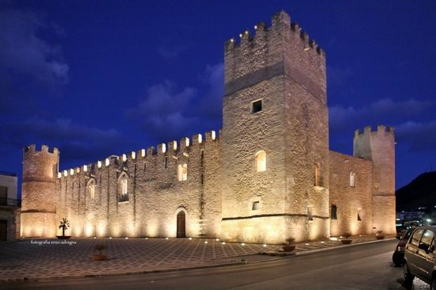
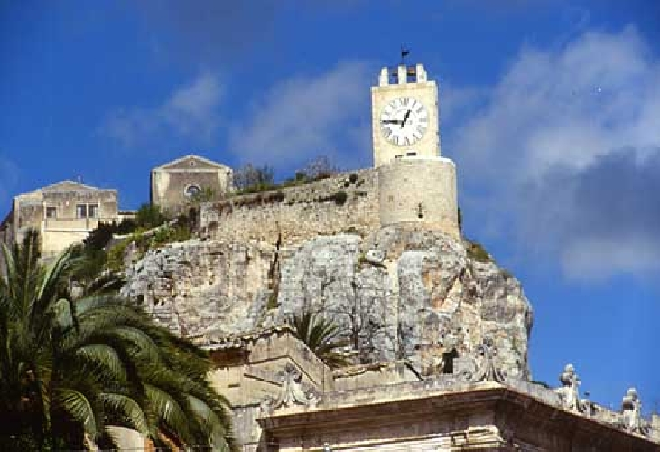
CASTELLO DEI CONTI
In cima ad una rupe, costruito sul pianoro conclusivo di un promontorio roccioso a becco d'aquila, ha rappresentato per tanti secoli la sede del potere politico e amministrativo di quella che fu la Contea di Modica.
Dal punto di vista monumentale, il Castello, o ciò che di esso rimane, viene modificato in varie epoche tra l'VIII e il XIX secolo, e si erge su un promontorio roccioso difficilmente attaccabile, con due lati su tre costituiti da pareti a strapiombo.
Torretta dell'Orologio
Sui resti post-terremoto (fine XVII secolo) di una torretta di avvistamento (fano) medioevale del castello dei Conti, posta a cavaliere delle mura sottostanti, è stato apposto, nel 1725, un orologio meccanico a contrappesi, ancora perfettamente funzionante.

Slide 9
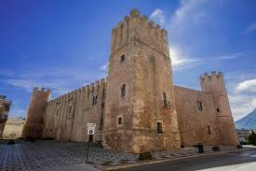

Slide 10
Progetto“Barocco in Sicilia”
Modica
IV C
MIGLIORE PIETRO
AZZARETTO CHRISTIAN

